Slide 1
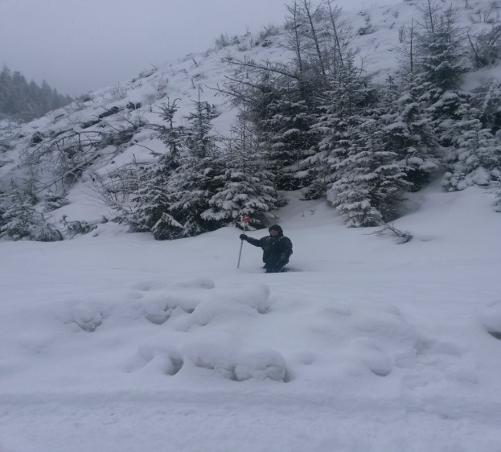
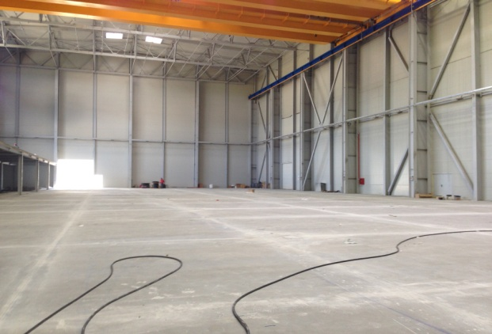
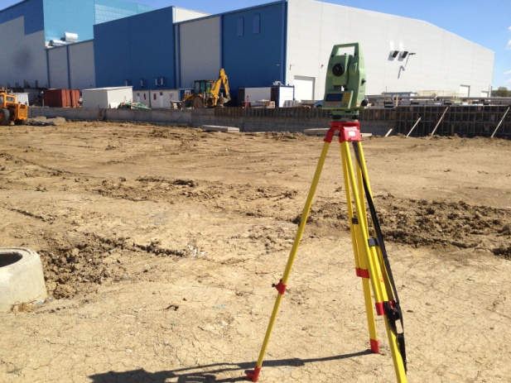
Portofoliu
Studiu de fezabilitate in vederea proiectarii si construirii centrului de colectare a deseurilor voluminoase din loc. Borsa, Viseu, Baia Mare, Seini si Somcuta Mare
Locatie: Borsa, Viseu, Baia Mare, Seini si Somcuta Mare, jud. Maramures;
Descrierea proiectului: Obiectivul lucrarii a fost cuprins in cadrul proiectului „Sistem de management integrat al deseurilor in judetul Maramures”
Activitati topografice: Specialistii firmei GEOCADEX s-au ocupat de efectuarea masuratorilor limitelor amplasamentelor si ale punctelor de cota necesare planului de situatie, dupa un program stabilit impreuna cu beneficiarul.
Asistenta topografica in executie pentru halele industriale pentru fabrica de componente aeronautice Universal Alloy Corporation Europe
Locatie: loc. Dumbravita, nr. 244A, UAT Dumbravita, jud. Maramures;
Descrierea proiectului: Se doreste extinderea halei de extrudare, cu un corp de cladire cu dimensiunile aproximative in plan de 27 m x 161 m, pentru dezvoltarea activitatii existente desfasurate in cladirea – halelor si instalatiilor pentru extrudarea produselor din aluminiu.
Activitati topografice:
- realizare unei retele de sprijin in sitem local,
- trasarea si materializarea axelor
- pozitionarea bulbilor din interior paharelor,
- asistenta topografica la montarea stalpilor;
- verticalizarea stalpilor de metal;
- trasarea cotelor fiecarui strat ce formeaza
pardoseala interioara
- trasarea cotelor pentru montajul panourilor
sandwitch ;
- ridicari topografice speciale pentru cotele platformelor exterioare, drumului de acces, parcare, platformelor de beton;
- asistenta topografica la executia drenurilor;
- sistematizarea pe verticala a taluzarilor

Slide 2
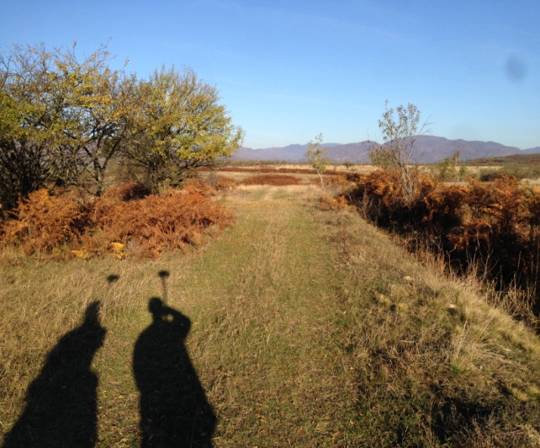
Portofoliu
Prima inregistrare imobil – Pasuni Poienile de sub Munte: ’’Pecialu’’, ’’Plisca 1’’, ’’Plisca 2’’, ’’Rugas’’, ’’Vartopu Mare’’, ’’Vartopu Mic’’
Locatie: extravilan, loc. Poienile de sub Munte, UAT Poienile de sub Munte, jud. Maramures;
Descrierea proiectului: Prima inregistrare in Cartea Funciara a pasunilor apartinand Primariei din UAT Poienile de sub Munte: Pecialu, in suprafata de 1078814 mp; Plisca 1, in suprafata de 995562 mp; Plisca 2, in suprafata de 38545 mp; Rugas, in suprafata de 2078279; Vartopu Mare, in suprafata de 2609647; Vartopu Mic, in suprafata de 2098357 mp;
Activitati topografice:
- Ridicari topografice care sa contina limitele pasunilor care s-au inscris ulterior in Cartea Funciara.
Proiect tehnic pentru reabilitarea drumurilor agricole din Copalnic Manastur
Locatie: extravilan, UAT Copalnic Manastur, jud. Maramures;
Descrierea proiectului: s-a realizat reabilitarea drumurilor agricole din UAT Copalnic Manastur, avand o lungime de 25 km;
Activitati topografice:
- ridicari topografice care sa contina punctele caracteristice ale terenului in profile transversale;
ridicari topografice ale punctelor caracteristice pentru poduri, subtraversari, albii ale cursurilor de apa;

Slide 3
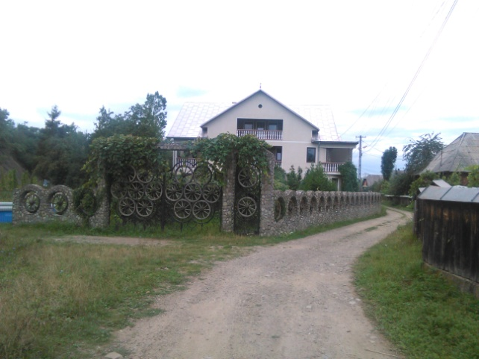
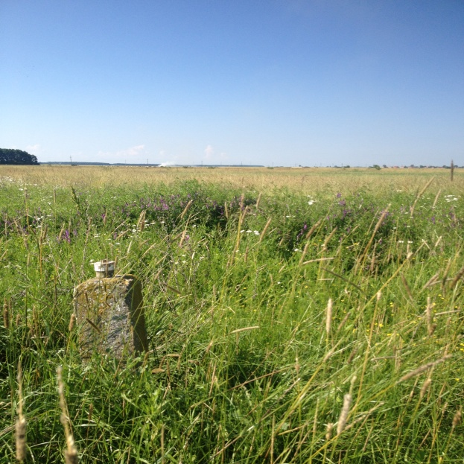
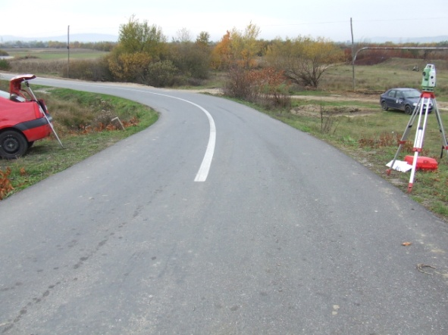
Portofoliu
Rdicari topografice necesare realizarii Planului Urbanistic General al UAT Bogdan Voda
Locatie: loc. Bogdan Voda si Bocicoel, UAT Bogdan Voda, jud. Maramures;
Descrierea proiectului: Planul urbanistic s-a realizat datorita necesitatii actualizarii PUG-ului existent, respectiv a limitei actuale a intravilanului localitatii Bogdan Voda si Bocicoel;
Activitati topografice:
- Ridicari topografice pentru delimitarea limitei de intravilan;
- Ridicari topografice pentru stabilirea limitelor de proprietate;
Asistenta topografica la construirea parcului fotovoltaic din Satu Mare
Locatie: loc. Doba, UAT Doba, jud. Satu Mare ;
Descrierea proiectului: S-a realizat construirea parcului fotovoltaic in suprafata de 131457 mp;
Activitati topografice:
- trasarea pilonilor de sustinere a panourilor fotovoltaice;
- asistenta la montarea, axarea si verticalizarea cofrajelor metalice;
- trasarea axelor si cotelor necesare la turnarea straturilor fundatiei (egalizare, talpa de fundare);
- planuri topografice pentru verificarea conformitatii cu proiectul de executie (piloti, sapatura, egalizare, talpa de fundare, pozitionarea sistem de ancorare a suprastructurii).
Asistenta topografica la executarea retelei de canalizare din orasul Baia Sprie, Băiţa, Bozânta şi Cavnic .
Locatie: Baia Sprie, Băiţa, Bozânta şi Cavnic;
Descrierea proiectului: Reabilitarea si extinderea
conductelor de aducţiune, a rezervoarelor de
apă, a staţiilor de pompare, a reţelei de
distribuţie şi a reţelei de apă uzată în
Baia Sprie, Băiţa, Bozânta şi Cavnic .
Activitati topografice:
-trasarea caminelor de vizitare conform proiectului;
verificarea montajului conductelor;
calcularea si verificarea pantelor de montaj a conductelor .

Slide 4
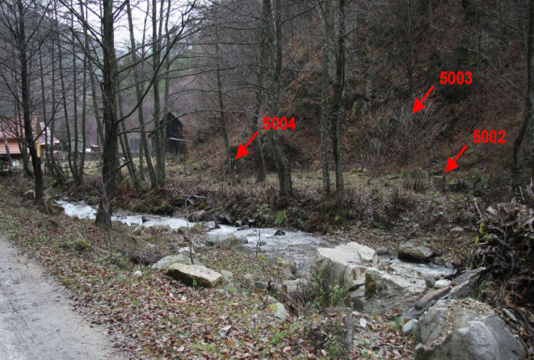
Portofoliu
Asistenta topografica pentru trasarea amplasamentului microhidrocentralei de la Sugag
Locatie: loc. Martinie, UAT Sugag, jud. Alba;
Descrierea proiectului: S-a realizat trasarea amplasamentului hidrocentralei si a obiectivului ‘’Statie de captare’’ ;
Activitati topografice:
- ridicari topografice planimetrice si altimetrice pentru determinarea coordonatelor necesare trasarii obiectivului “Statie de captare”;
- trasarea obiectivului “Statie de captare”.
- trasarea axei si cotei pentru vana;
- verificarea respectarii prevederilor proiectului privind amplasarea cladirii si distantelor fata de vecini .
Ridicari topografice necesare elaborarii planului de situatie pentru studiu de inundabilitate pentru 3 amplasamente de statii de epurare din judetul Caras-Severin
Locatie: loc. Anina, Bocsa, Oravita, judetul Caras-Severin;
Descrierea proiectului: S-a realizat construirea si reabilitarea statiilor de reabilitare din localitatiele Anina, Bocsa, Oravita;
Activitati topografice:
- ridicari topografice pentru realizarea a cate 2 profile transversale la 50 m in aval si in amonte pe raurile: Garliste, Oravita, Barzava;
- ridicari topografice pentru realizarea profilelor transversale, pe fiecare rau mentionat mai sus, situate la distanta de aprox. 150 m in zona nelocuita si la aprox. 100 m in zona locuita.

Slide 5
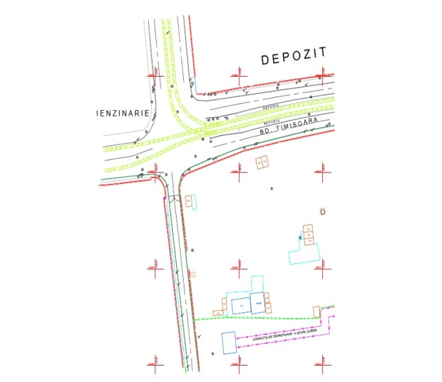
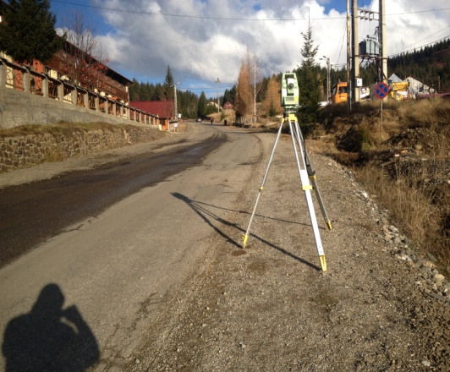
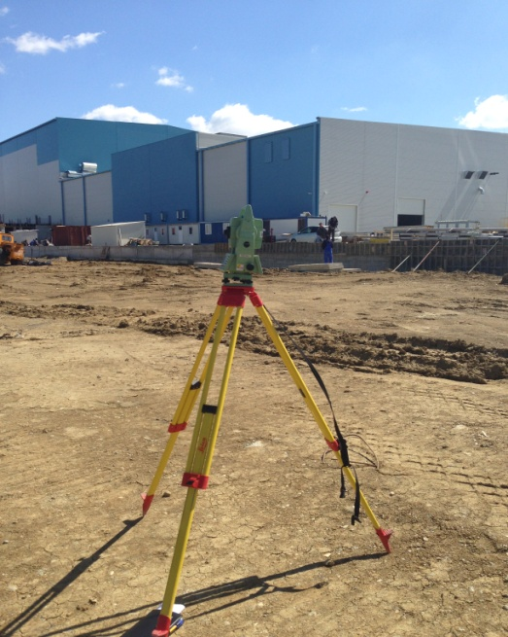
Portofoliu
Ridicari topografice pentru reabilitari de drumuri
Locatie:
DJ184 Baia Sprie – Cavnic
DJ 186 Stramtura.
Descrierea proiectului: lungime tronsoane 49 km;
Activitati topografice:
- ridicari topografice care sa contina punctele caracteristice ale terenului in profile transversale;
- ridicari topografice ale punctelor caracteristice pentru: poduri, podete, subtraversari sau supratraversari, albii ale cursurilor de apa.
Urmarirea comportarii in timp a terenului si halelor industriale Dumbravita – Universal Alloy Corporation Europe
Locatie: loc. Dumbravita, jud. Maramures;
Descrierea proiectului: Urmarirea speciala a miscarilor in plan orizontal si a tasarilor forajelor inclinometrice de suprafata, stalpilor halei de productie si a drumului de acces.
Activitati topografice:
- montarea, marcarea si masurarea marcilor de tasare in teren si in hala;
- realizarea periodica a masuratorilor pentru determinarea miscarilor de alunecare/tasare;
- intocmirea proiectului de urmarire a deformatiilor;
- furnizarea unui raport pentru fiecare etapa de masuratori .

